Slide 1
第三章 调度与死锁
3.1 处理机调度
（1）调度的基本概念
（2）调度时机、切换与过程
（3）调度的基本准则
（4）调度方式
3.2 典型调度算法
3.3 死锁的概念
3.4 死锁的预防和避免
3.5 死锁的检测和解除
第三章 调度与死锁

Slide 2
3.1 处理机调度
处理机调度（CPU调度）要解决的问题：
WHAT：按什么原则分配CPU
—调度算法
WHEN：何时分配CPU
—调度的时机
HOW： 如何分配CPU
—CPU调度过程（进程的上下文切换）
第三章 调度与死锁

Slide 3
处理机调度的三个层次
处理机是计算机系统中的重要资源
处理机调度算法对整个计算机系统的综合性能指标有重要影响
可把处理机调度分成三个层次：
  高级调度
  中级调度
  低级调度
第三章 调度与死锁

Slide 4
高级调度
又称作业调度，内存与辅存间调度
调入（开始）---调出（结束）（每个作业只一次）
多道批处理系统配置
几分钟一次
第三章 调度与死锁

Slide 5
中级调度
又称内存调度，内存与外存间调度
目的：提高内存利用率和系统吞吐量
挂起---激活（可能有多次）
第三章 调度与死锁

Slide 6
低级调度
也称微观调度、进程调度
选择就绪进程进入运行状态
调度频繁
第三章 调度与死锁

Slide 7
调度时机
下列情况可能会进行CPU调度:
当进程从运行状态转换到等待状态
当进程从运行状态切换到就绪状态
当进程从等待状态切换到就绪状态
当进程终止时
第三章 调度与死锁

Slide 8
调度（特殊情况）
以下情况不能立刻进行调度（只做一个标记，结束后再调度）：
（1）处理中断的过程中。中断处理过程复杂，是系统工作的一部分，不属于某进程
（2）进程在操作系统内核程序临界区。目的是尽快释放共享资源。
（3）原子操作
第三章 调度与死锁

Slide 9
调度切换和调度过程
保存现运行进程的现场信息
从就绪队列中选择一个进程（按某种调度算法）
为新选中的进程恢复现场
第三章 调度与死锁

Slide 10
进程调度方式
非剥夺调度方式：非抢占方式，终止或阻塞时让出CPU
剥夺方式：抢占方式，立即让出
让出原则：优先级、短进程优先、时间片等
第三章 调度与死锁

Slide 11
调度的基本准则
CPU利用率
系统吞吐量：单位时间内CPU完成作业的数量
周转时间（见下页）
响应时间：从用户提交请求道首次产生响应所用的时间
第三章 调度与死锁

Slide 12
周转时间
作业提交时间：Si
作业完成间：Ei（等待时间+运行时间）
周转时间：Ti ＝Ei – Si
作业平均周转时间：
T＝（ T1+T2+…+Tn）/n
带权周转时间：Wi=Ti/作业i运行时间
平均带权周转时间：W=(W1+W2+…+Wn)/n
第三章 调度与死锁

Slide 13
3.2 典型调度算法
（1）先来先服务调度算法FCFS
可用于作业调度，也可用于进程调度
作业调度：从后备作业队列中选择最先进入该队列的作业，调入内存、创建进程并放入就绪队列
进程调度：从就绪队列中选择最先进入的进程，分配处理机，该进程一直运行，直到完成或阻塞
FCFS是非抢占性的
优点:算法简单，有利于长作业，有利于CPU繁忙型作业
缺点：效率低，对短作业不利，不利于I/O型作业
第三章 调度与死锁

Slide 14
举例
假设系统中有3个进程P1、P2、P3，它们运行时间依次是24、3和3（单位ms）。如果以P1、P2、P3顺序在时刻0到达，采用FCFS调度，计算机平均等待时间。
(0+24+27)/3=17ms
第三章 调度与死锁

Slide 15
（2）短作业优先调度算法SJF
可用于作业调度，也可用于进程调度
选择估计运行时间最短的作业（或进程）分配处理机，并一直运行
最佳算法
对长作业不利
作业或进程运行时间难估计，难以真正做到短作业优先
第三章 调度与死锁

Slide 16
举例
假设系统中有四个进程P1、P2、P3和P4，它们都在时刻0到达，运行时间依次为6、8、7和3。采用SJF算法，计算平均等待时间。
(0+3+9+16)/4=7
如果采用FCFS，则为10.25
第三章 调度与死锁

Slide 17
（3）优先级调度算法
可用于作业调度，也可用于进程调度
作业调度：选择—创建进程—放入就绪队列
进程调度：选择—分配处理机
进程优先级调度类型：抢占式（高优先级抢占）和非抢占式（完成或等待时切换）
优先级类型:静态优先级和动态优先级
有的优先数大的优先级高，有的优先数小的高
第三章 调度与死锁

Slide 18
举例
假设有5个进程，都是0时刻到达，到达顺序是P1, P2，…, P5，执行时间分别为3、1、4、5、2，优先级分别为1、2、3、4、5。采用优先级调度算法（大数优先级高），计算平均等待时间。
(0+2+7+11+12)/5=6.4
如果小数优先级高，计算机平均等待时间
第三章 调度与死锁

Slide 19
（4）时间片轮转调度算法
用于进程调度（分时系统）
时间片：每个进程连续运行的一小段时间
按到达时间先后排成一个队列，用完时间片后排到队尾
时间片大小需选择合适：太大退化为FCFS，太小则频繁切换，用于运行时间太少
时间片类型：固定时间片和可变时间片
影响时间片长短因素：系统响应时间、就绪队列中进程个数、系统处理能力
第三章 调度与死锁

Slide 20
举例
教材94
画图:注意队列
列表
计算
第三章 调度与死锁

Slide 21
（5）高响应比优先调度算法
主要用于作业调度
是FCFS和SJF的一种平衡，既有利于短作业，也适当考虑长作业
响应比=作业周转时间 / 作业处理时间
=（作业运行时间+作业等待时间）/ 作业运行时间
= 1 +（作业等待时间 / 作业运行时间）
不足之处是需要计算响应比
第三章 调度与死锁

Slide 22
举例
见综合举例
第三章 调度与死锁

Slide 23
（6）多级队列调度算法
主要用于进程调度
将就绪队列分成若干子队列，每个进程属于一个就绪队列，每个就绪队列采用一种调度算法
第三章 调度与死锁

Slide 24
（7）多级反馈队列调度算法
是时间片轮转调度算法和优先级调度算法的综合和发展
图示见教材：P96，图3-4
第一个队列优先级最高，第n个队列优先级最低
时间片长度依次变大，如第二个队列时间片是第一个队列的2倍
先进入第一个队列，若在时间片内没有完成，进入第二个队列，。。。
仅当第一个队列空闲时，才调度第二个队列中进程，依次类推
特点：对终端型作业（I/O）、短作业、长作业都有所考虑
第三章 调度与死锁

Slide 25
5、作业调度算法应用例子1
假设在单道批处理环境下有四个作业，已知它们进入系统的时间、估计运行时间
应用先来先服务、最短作业优先和最高响应比优先作业调度算法，分别计算出作业的平均周转时间和带权的平均周转时间
第三章 调度与死锁

Slide 26
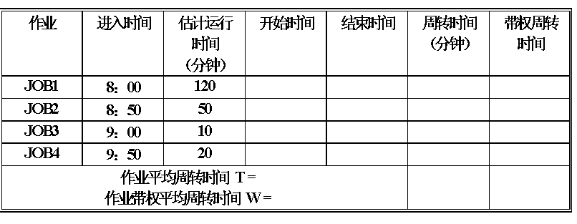
第三章 调度与死锁

Slide 27
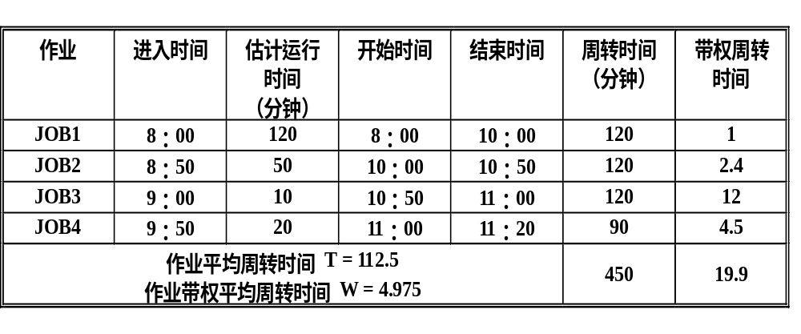
先来先服务调度算法计算结果
第三章 调度与死锁

Slide 28
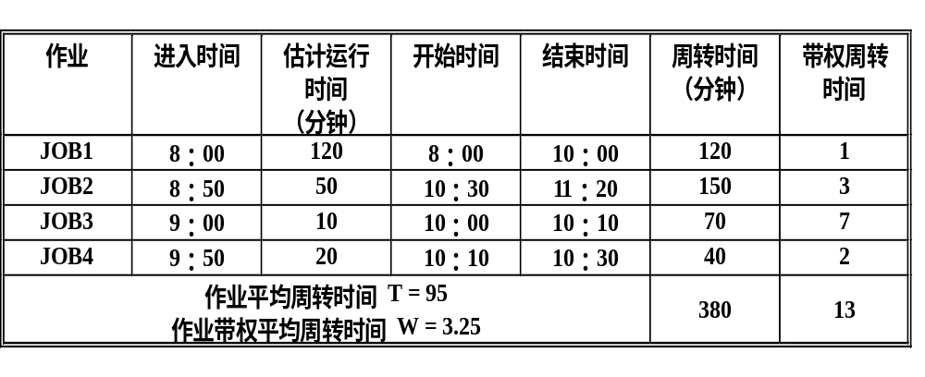
最短作业优先作业算法计算结果
第三章 调度与死锁

Slide 29
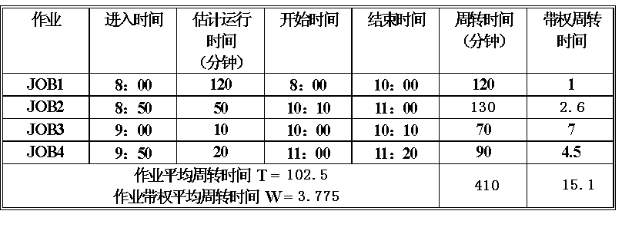
最高响应比优先作业算法计算结果
第三章 调度与死锁

Slide 30
练习
应用先来先服务、最短作业优先和最高响应比优先作业调度算法，分别计算出作业的平均周转时间和带权的平均周转时间
作业 | 提交时间 | 运行时间 | 开始时间 | 完成时间 | 周转时间 | 带权周转时间
1 | 8:00 | 120
2 | 8:30 | 40
3 | 9:00 | 8
4 | 9:30 | 12
平均周转时间 t= 平均带权周转时间 w=
第三章 调度与死锁

Slide 31
先来先服务
作业 | 提交时间 | 运行时间 | 开始时间 | 完成时间 | 周转时间 | 带权周转时间
1 | 8:00 | 120 | 8:00 | 10:00 | 120 | 1
2 | 8:30 | 40 | 10:00 | 10:40 | 130 | 3.25
3 | 9:00 | 8 | 10:40 | 10:48 | 108 | 13.5
4 | 9:30 | 12 | 10:48 | 11:00 | 90 | 7.5
平均周转时间 t=112 平均带权周转时间 w=6.31
第三章 调度与死锁

Slide 32
短作业优先
作业 | 提交时间 | 运行时间 | 开始时间 | 完成时间 | 周转时间 | 带权周转时间
1 | 8:00 | 120 | 8:00 | 10:00 | 120 | 1
2 | 8:30 | 40 | 10:20 | 11:00 | 150 | 3.75
3 | 9:00 | 8 | 10:00 | 10:08 | 68 | 8.5
4 | 9:30 | 12 | 10:08 | 10:20 | 50 | 4.17
平均周转时间 t=97 平均带权周转时间 w=4.355
第三章 调度与死锁

Slide 33
最高响应比优先
作业 | 提交时间 | 运行时间 | 开始时间 | 完成时间 | 周转时间 | 带权周转时间
1 | 8:00 | 120 | 8:00 | 10:00 | 120 | 1
2 | 8:30 | 40 | 10:20 | 11:00 | 150 | 3.75
3 | 9:00 | 8 | 10:00 | 10:08 | 68 | 8.5
4 | 9:30 | 12 | 10:08 | 10:20 | 50 | 4.17
平均周转时间 t=97 平均带权周转时间 w=4.355
第三章 调度与死锁

Slide 34
3.3 死锁的概念
死锁举例
产生死锁的原因
产生死锁的必要条件
处理死锁的基本方法
第三章 调度与死锁

Slide 35
死锁举例
例1：
两个小孩在一起玩耍，一个在玩皮球，另一个玩自动步枪，如果这两个小孩都要对方手中的玩具，而又不肯先放掉自己拿着的玩具，这时就发生了僵持局面。
第三章 调度与死锁

Slide 36
例2：
设系统有一台打印机和一台扫描仪，进程P1、P2并发执行，在某时刻T，进程P1和P2分别占用了打印机和扫描仪。在时刻T1（T1>T），P1又要申请扫描仪，但由于扫描仪被P2占用，P1只有等待。在时刻T2（T2>T），P2又申请打印机，但由于打印机被P1占用，P2只有等待。如此两进程均不能执行完成。称这种现象为死锁。
第三章 调度与死锁

Slide 37
例3：
在生产者-消费者问题中将生产者进程的两个P操作颠倒时会发生死锁。
将消费者进程的两个P操作颠倒时也会发生死锁。
第三章 调度与死锁

Slide 38
死锁的定义
一组进程中，每个进程都无限等待被该组进程中另一进程所占有的资源，因而永远无法得到该资源，这种现象称为进程死锁，这一组进程就称为死锁进程
死锁（Deadlock）
饥饿（Starvation）
第三章 调度与死锁

Slide 39
判断
1 参与死锁的所有进程都占有资源
2 参与死锁的所有进程均正在等待资源
3 参与死锁的所有进程中至少有两个进程占有资源
4 参与死锁的进程至少有两个
第三章 调度与死锁

Slide 40
关于死锁的一些结论
参与死锁的进程最少是两个
（两个以上进程才会出现死锁）
参与死锁的进程至少有两个已经占有资源
参与死锁的所有进程都在等待资源
参与死锁的进程是当前系统中所有进程的子集
注：如果死锁发生，会浪费大量系统资源，甚至导致系统崩溃
第三章 调度与死锁

Slide 41
产生死锁的必要条件
四个必要条件：
互斥条件：涉及的资源是非共享的。
不可抢占条件（不可剥夺条件）：不能强行剥夺进程拥有的资源。
请求和保持条件：进程在等待一新资源时继续占有已分配的资源。
循环等待条件：存在一种进程的循环链，链中的每一个进程已获得的资源同时被链中的下一个进程所请求。
第三章 调度与死锁

Slide 42
处理死锁的基本方法
1、预防死锁：
通过设置某些限制条件，去破坏死锁四个必要条件中的一个或多个，来防止死锁。
较易实现，广泛使用，但由于所施加的限制往往太严格，可能导致系统资源利用率和系统吞吐量的降低。
第三章 调度与死锁

Slide 43
2、避免死锁：
不事先采取限制去破坏产生死锁的条件，而是在资源的动态分配过程中，用某种方法去防止系统进入不安全状态，从而避免死锁的发生。
实现较难，只需要较弱的限制条件，可获得较高的资源利用率和系统吞吐量。
第三章 调度与死锁

Slide 44
3、检测死锁：
事先并不采取任何限制，也不检查系统是否进入不安全区，允许死锁发生。
但可通过检测机构及时检测出死锁的发生，并精确确定与死锁有关的进程和资源。
然后采取适当措施，将系统中已发生的死锁清除掉
第三章 调度与死锁

Slide 45
4、解除死锁：
与检测死锁相配套，用于将进程从死锁状态解脱出来。
常用的方法是撤消或挂起一些进程。以回收一些资源，再将它们分配给处于阻塞状态的进程，使之转为就绪状态。
实现难度大，但可获得较好的资源利用率和系统吞吐量。
第三章 调度与死锁

Slide 46
3.4 死锁的预防和避免
3.4.1 死锁的预防
3.4.2 系统的安全状态
3.4.3 利用银行家算法避免死锁
第三章 调度与死锁

Slide 47
3.4.1 死锁的预防
在系统设计时确定资源分配算法，保证不发生死锁
具体的做法是破坏产生死锁的四个必要条件之一
第三章 调度与死锁

Slide 48
破坏互斥条件
临界资源是资源本身属性，不可破坏
第三章 调度与死锁

Slide 49
破坏不可剥夺条件
一个已拥有资源的进程，若它再提出新资源要求而不能立即得到满足时，它必须释放已经拥有的所有资源。以后需要时再重新申请。
实现复杂、要付出很大的代价。
第三章 调度与死锁

Slide 50
破坏请求和保持条件
系统要求所有进程要一次性地申请在整个运行过程中所需的全部资源。若系统有足够资源则完全分配。
第三章 调度与死锁

Slide 51
优点：简单、易于实现且安全。
缺点：
一个用户在作业运行之前可能提不出他的作业将要使用的全部设备。
用户作业必须等待，直到所有资源满足才能运行。实际上某些资源可能要到运行后期才会用到。
一个作业运行期间，对某些设备的使用时间很短，甚至不会用到。如：当用户作业出错时才需要打印机输出错误信息，但采用静态分配法必须把打印机分配给该作业，并长期占用。采用该方法对系统来说是非常浪费的。
第三章 调度与死锁

Slide 52
破坏循环等待条件
系统中的所有资源都有一个确定的唯一号码，所有分配请求必须以序号上升的次序进行。
例如：系统中有下列设备：输入机（1），打印机（2），穿孔机（3），磁带机（4），磁盘（5）。有一进程要先后使用输入机、磁盘、打印机，则它申请设备时要按输入机、打印机、磁盘的顺序申请。
第三章 调度与死锁

Slide 53
优点：同前两法相比，其资源利用率和系统吞吐量有较明显的改善。
缺点：进程实际需要资源的顺序不一定与资源的编号一致，因此仍会造成资源浪费。
第三章 调度与死锁

Slide 54
3.4.2 系统的安全状态
死锁避免定义
在系统运行过程中，对进程发出的每一个系统能够满足的资源申请进行动态检查，并根据检查结果决定是否分配资源，若分配后系统可能发生死锁，则不予分配，否则予以分配
第三章 调度与死锁

Slide 55
安全状态
如果系统能按某种顺序（如P4，P1，…,Pn, 称为安全序列）为每个进程分配其所需的资源，直至所有进程都能运行完成，称系统处于安全状态。若不存在这样一个安全序列称系统处于不安全状态。
第三章 调度与死锁

Slide 56
安全状态举例
有三个进程p1,p2,p3，有12台磁带机。P1共要求10台，P2共要求4台，P3共要求9台。在T0时刻，p1,p2,p3分别获得5、2、2台，尚有3台空闲。
第三章 调度与死锁

Slide 57
图
经分析，在T0时刻，系统是安全的。
因为存在一个安全序列p2、p1、p3。见下图。
进程 | 最大需求 | 已分配 | 还需 | 可用
p1 | 10 | 5 | 5 | 3
p2 | 4 | 2 | 2
p3 | 9 | 2 | 7
第三章 调度与死锁

Slide 58
由安全状态向不安全状态的转换
如果不按安全序列分配资源，则系统可能会由安全状态进入不安全状态。如在T0以后，P3要求1台磁带机，若系统分给它一台，则系统进入不安全状态。因为其余2台分给P2，P2完成后，只能释放4台，这既不能满足P1（5台），也不能满足P3（6台）。将导致死锁。可见当P3申请资源时，尽管系统中有资源也不能分给它。
第三章 调度与死锁

Slide 59
系统进入不安全状态
进程 | 最大需求 | 已分配 | 还需 | 可用
p1 | 10 | 5 | 5 | 2
p2 | 4 | 2 | 2
p3 | 9 | 3 | 6
返回
第三章 调度与死锁

Slide 60
3.4.3 利用银行家算法避免死锁
最有代表性的避免死锁算法，由Dijkstra提出。
1、银行家算法中的数据结构
可利用资源向量Available。它是一个含有m个元素的数组，其中每个元素代表一类可利用资源的数目。
如：
A | B | C
5 | 2 | 3
第三章 调度与死锁

Slide 61
最大需求矩阵Max。n*m矩阵，表示n个进程的每一个对m类资源的最大需求。
 | A | B | C
P1 | 5 | 6 | 2
P2 | 3 | 3 | 1
P3 | 4 | 2 | 5
P4 | 3 | 3 | 2
第三章 调度与死锁

Slide 62
分配矩阵Allocation 。n*m矩阵，表示每个进程分配的资源数。
 | A | B | C
P1 | 2 | 1 | 2
P2 | 1 | 2 | 1
P3 | 2 | 2 | 2
P4 | 1 | 3 | 2
第三章 调度与死锁

Slide 63
需求矩阵Need 。n*m矩阵，表示每个进程还需要各类资源数。
 | A | B | C
P1 | 3 | 5 | 2
P2 | 2 | 1 | 1
P3 | 2 | 2 | 3
P4 | 2 | 3 | 2
第三章 调度与死锁

Slide 64
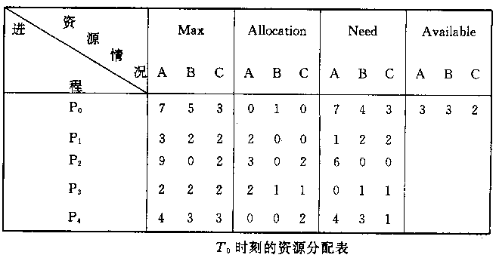
例
设系统有五个进程和三类资源，每类资源分别有10、5、7。在T0时刻资源分配情况如图
第三章 调度与死锁

Slide 65
银行家算法描述
当进程pi提出资源申请时，系统执行下列步骤：
（1）若Request[i]≤Need[i],转（2）；
否则错误返回
（2）若Request[i]≤Available,
转（3）；否则进程等待
第三章 调度与死锁

Slide 66
(3）假设系统分配了资源，则有：
Available:=Available-Request[i];
Allocation[i]:=Allocation[i]+Request[i];
Need[i]:=Need[i]-Request[i]
（4）执行安全性算法，若系统新状态是安全的，则分配完成，若系统新状态是不安全的，则恢复原状态，进程等待
例
第三章 调度与死锁

Slide 67
安全性算法
为进行安全性检查，定义数据结构：
Work:ARRAY[0..m-1] of integer;
Finish:ARRAY[0..n-1] of Boolean;
m代表资源的数量，n代表进程的数量
第三章 调度与死锁

Slide 68
安全性算法步骤
(1) Work:=Available;
Finish:=false;
(2) 寻找满足下列条件的i：
a). Finish[i]=false;
b). Need[i]≤Work;
如果不存在，则转(4)
(3) Work:=Work+Allocation[i];
Finish[i]:=true;
转(2)
(4) 若对所有i,Finish[i]=true,则系统处于安全状态，否则处于不安全状态
第三章 调度与死锁

Slide 69
第三章 调度与死锁

Slide 70
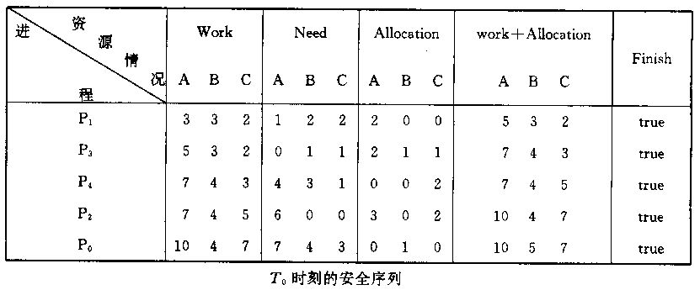
T0时刻的安全性检查
T0时刻可以找到一个安全序列{p1,p3,p4,p2,p0}. 系统是安全的。
第三章 调度与死锁

Slide 71
例1：T0时刻P1请求资源
P1发出请求Request(1,0,2)，执行银行家算法
第三章 调度与死锁

Slide 72
银行家算法
（1）若Request[i]≤Need[i],转（2）；
否则错误返回
（2）若Request[i]≤Available,
转（3）；否则进程等待
(3）假设系统分配了资源，则有：
Available:=Available-Request[i];
Allocation[i]:=Allocation[i]+Request[i];
Need[i]:=Need[i]-Request[i]
（4）执行安全性算法，若系统新状态是安全的，则分配完成，若系统新状态是不安全的，则恢复原状态，进程等待
第三章 调度与死锁

Slide 73
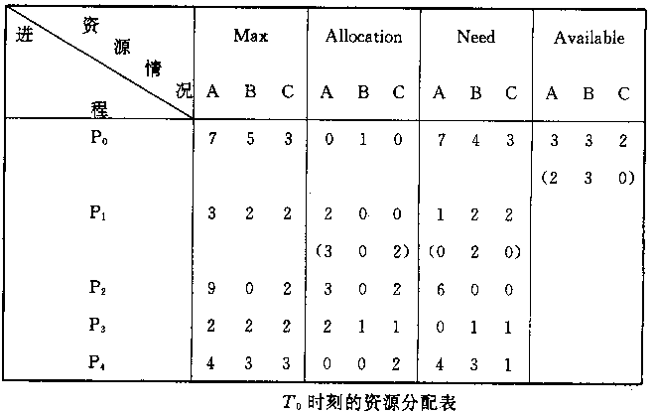
第三章 调度与死锁

Slide 74
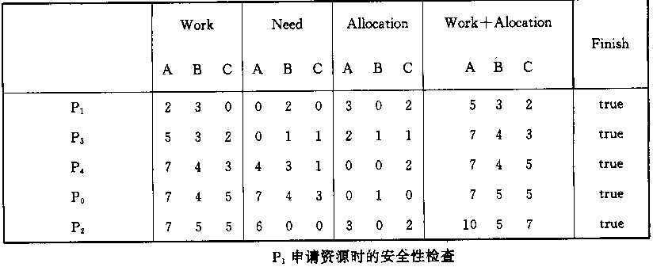
执行安全性算法
可以找到一个安全序列{p1,p3,p4,p0,p2}. 系统是安全的，可以将P1的请求分配给它。
第三章 调度与死锁

Slide 75
例2：P4请求资源
P4发出请求Request(3,3,0), 执行银行家算法
Available=2 3 0
不能通过算法第2步（ Request[i]≤Available ），所以P4等待。
第三章 调度与死锁

Slide 76
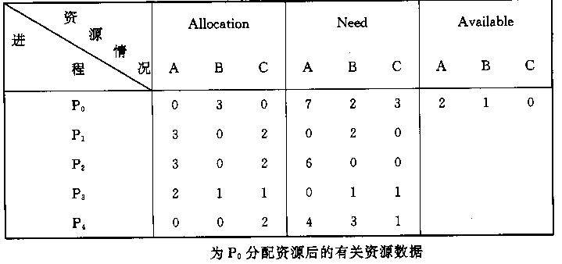
例3：P0请求资源
Request（0，2，0），执行银行家算法
第三章 调度与死锁

Slide 77
进行安全性检查
Available{2,1,0}已不能满足任何进程需要，所以系统进入不安全状态，P0的请求不能分配
第三章 调度与死锁

Slide 78
练习：有三类资源A(17)、B(5)、C(20)。有5个进程P1—P5。T0时刻系统状态如下：
问(1)、T0时刻是否为安全状态，给出安全系列。
(2)、T0时刻，P2: Request(0,3,4)，能否分配，为什么？
(3)、在(2)的基础上P4：Request(2,0,1)，能否分配，为什么？
(4)、 在(3)的基础上P1：Request(0,2,0)，能否分配，为什么？
 | 最大需求 | 已分配
P1 | 5 5 9 | 2 1 2
P2 | 5 3 6 | 4 0 2
P3 | 4 0 11 | 4 0 5
P4 | 4 2 5 | 2 0 4
P5 | 4 2 4 | 3 1 4
第三章 调度与死锁

Slide 79
解：(1) T0时刻的出安全系列
先求出Need和Work
 | 最大需求 | 已分配 | Need
P1 | 5 5 9 | 2 1 2 | 3 4 7
P2 | 5 3 6 | 4 0 2 | 1 3 4
P3 | 4 0 11 | 4 0 5 | 0 0 6
P4 | 4 2 5 | 2 0 4 | 2 2 1
P5 | 4 2 4 | 3 1 4 | 1 1 0
A(17)、B(5)、C(20)
Work=2 3 3
第三章 调度与死锁

Slide 80
Work=2 3 3
 | Work | Allocation | Need | W+A | Finish
P5 | 2 3 3 | 3 1 4 | 1 1 0 | 5 4 7 | T
P4 | 5 4 7 | 2 0 4 | 2 2 1 | 7 4 11 | T
P3 | 7 4 11 | 4 0 5 | 0 0 6 | 11 4 16 | T
P2 | 11 4 16 | 4 0 2 | 1 3 4 | 15 4 18 | T
P1 | 15 4 18 | 2 1 2 | 3 4 7 | 17 5 20 | T
第三章 调度与死锁

Slide 81
(2) P2: Request(0,3,4)
因（ Available =2 3 3）< Request(0,3,4) 所以不能分配
第三章 调度与死锁

Slide 82
(3) P4：Request(2,0,1)
Available =2 3 3
 | Allocation | Need | Available
P1 | 2 1 2 | 3 4 7 | 0 3 2
P2 | 4 0 2 | 1 3 4
P3 | 4 0 5 | 0 0 6
P4 | 4 0 5 | 0 2 0
P5 | 3 1 4 | 1 1 0
有安全序列P4 P5 P3 P2 P1 可以分配
 | Work | Allocation | Need | W+A | Finish
P4 | 0 3 2 | 4 0 5 | 0 2 0 | 4 3 7 | T
P5 | 4 3 7 | 3 1 4 | 1 1 0 | 7 4 11 | T
P3 | 7 4 11 | 4 0 5 | 0 0 6 | 11 4 16 | T
P2 | 11 4 16 | 4 0 2 | 1 3 4 | 15 4 18 | T
P1 | 15 4 18 | 2 1 2 | 3 4 7 | 17 5 20 | T
第三章 调度与死锁

Slide 83
(4) P1：Request(0,2,0)
 | Allocation | Need | Available
P1 | 2 3 2 | 3 2 7 | 0 1 2
P2 | 4 0 2 | 1 3 4
P3 | 4 0 5 | 0 0 6
P4 | 4 0 5 | 0 2 0
P5 | 3 1 4 | 1 1 0
0 1 2 已不能满足任何进程的需要，不能分配
第三章 调度与死锁

Slide 84
3.5 死锁的检测和解除
死锁检测：
允许死锁发生，操作系统不断监视系统进展情况，判断死锁是否发生
一旦死锁发生则采取专门的措施，解除死锁并以最小的代价恢复操作系统运行
第三章 调度与死锁

Slide 85
检测时机：
当进程等待时检测死锁
（其缺点是系统的开销大）
定时检测
系统资源利用率下降时检测死锁
第三章 调度与死锁

Slide 86
死锁的解除
重要的是以最小的代价恢复系统的运行。方法如下：
1）重新启动
2）撤消进程
3）剥夺资源
4）进程回退
第三章 调度与死锁

Slide 87
资源分配图
用有向图描述进程的死锁
准确、形象
系统由若干类资源构成，一类资源称为一个资源类；每个资源类中包含若干个同种资源，称为资源实例
第三章 调度与死锁

Slide 88
二元组G=（V，E）
V：结点集，分为P，R两部分
P={p1,p2,…,pn}
R={r1,r2,…,rm}
E：边的集合，其元素为有序二元组
(pi,rj)或(rj,pi)
第三章 调度与死锁

Slide 89
表示法
资源类（资源的不同类型）
用方框表示
资源实例（存在于每个资源中）
用方框中的黑圆点（圈）表示
进程
用圆圈中加进程名表示
第三章 调度与死锁

Slide 90
分配边：
资源实例→进程的一条有向边
申请边：
进程→资源类的一条有向边
第三章 调度与死锁

Slide 91
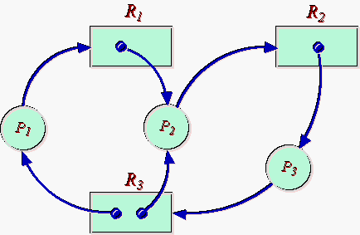
例
第三章 调度与死锁

Slide 92
死锁定理
如果资源分配图中没有环路，则系统中没有死锁，如果图中存在环路则系统中可能存在死锁
如果每个资源类中只包含一个资源实例，则环路是死锁存在的充分必要条件
第三章 调度与死锁

Slide 93
资源分配图化简
1）找一个非孤立进程结点且只有分配边，去掉分配边，将其变为孤立结点
2）再把相应的资源分配给一个等待该资源的进程，即将某进程的申请边变为分配边
3）重复以上步骤，若所有进程成为孤立结点，称该图是可完全简化的，否则称该图是不可完全简化的。
死锁状态的充分条件是：当且仅当资源分配图是不可完全简化的。
第三章 调度与死锁

Slide 94
有环有死锁
第三章 调度与死锁

Slide 95
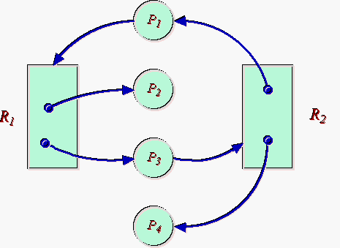
有环无死锁
第三章 调度与死锁

